Slide 1

Les Vœux 2012
Achille Stocchi – LAL le 12 Janvier 2012

Slide 2
2011 – une année scientifique riche
Jan
Fev
Mars
Avr
Mai
Juin
Jui
Aout
Sep
Opt
Nov
Dec
Thèse hab.
Thèse hab.
thèse
thèse
thèse
thèse
thèse
thèse
thèse
thèse
thèse
thèse
thèse
thèse
Le LHC bat son plein …et Planck explore l’Univers
Démonstrateur SuperNEMO au CS-IN2p3
Equipex ThomX
LHC traque le Higgs… un signal ?
Création Cabibbo Lab.
pour SuperB
Labex P2I0
ILC au Japon?
Faisceaux stables à PHIL
JEM-EUSO – phase ballon
Dernier Run Virgo
XFEL changement / remise en route du projet
Jumelage LNF/LAL
Frascati/Orsay

Slide 3
Vie Scientifique au Laboratoire :
les thèses en 2011 au laboratoire
Lavabre (PLANCK) 25 Mai thèse soutenue à huis clos
Benoit (ATLAS-SLHC) 10 Juin
F. Habibi (Matière Noire) 15 Juin
M. Was (Virgo) 27 Juin
H. Abreu (ATLAS) 5 Juillet
Marteens (LHCb) 9 Septembre
J.-B. Blanchard (ATLAS) 12 Septembre
F. Niedercorn (ATLAS) 28 Septembre
K. Louedec (Auger) 30 Septembre
P. Doublet (ILC) 4 Octobre
A. Tadugaynov (Theorie) 6 Octobre
L. Burmistrov (SuperB) 9 Décembre
Thèses d’HABILITATION
F. Machefert (LHCb) 28 Mars
B. Kegl (AppStat) 28 Septembre

Slide 4
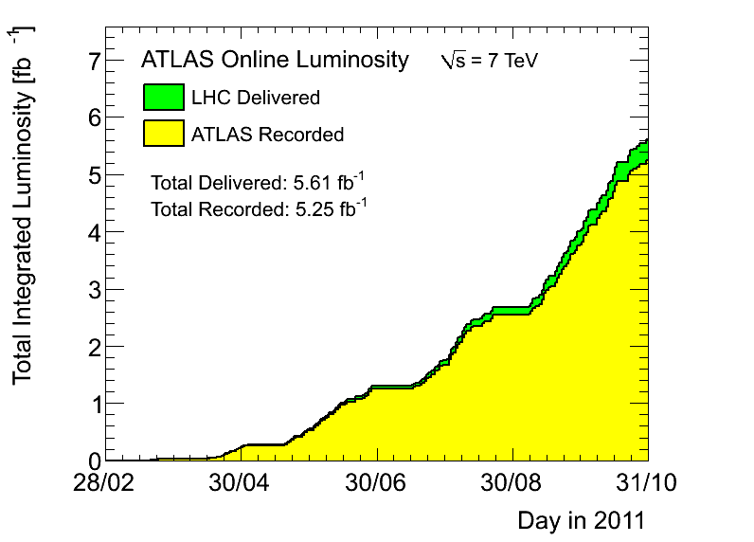
Luminosité de pic ATLAS: ~ 3.6 x10³³ cm⁻² s⁻¹
LP, end
August
~ 2.5 fb⁻¹
EPS, July
~ 1.2 fb⁻¹
Fraction des canaux des détecteurs opérationnels
Quelques pour mille à 3.5%
Efficacité de la prise des données = (lumi enregistrée)/(lumi fourni):
~ 93.5%
Fraction “Good-quality” data pour les analyses
90-96%

Slide 5
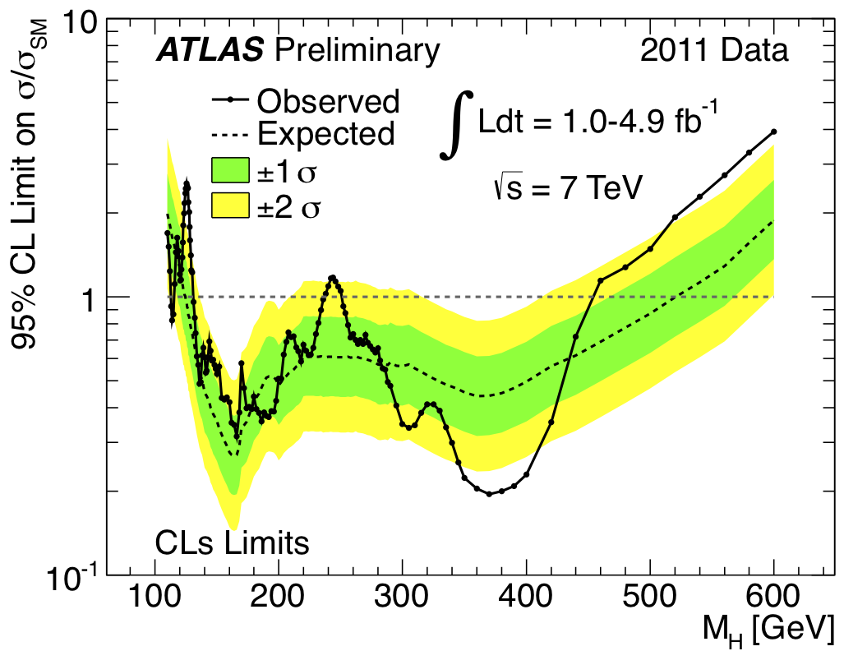
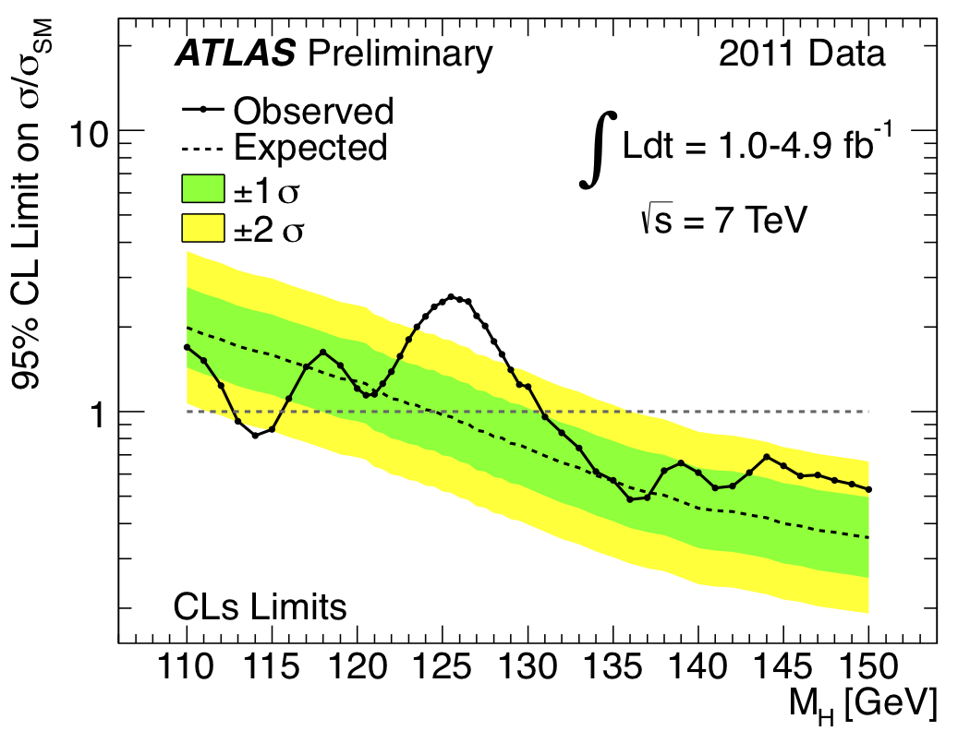
H→γγ, H→ ττ
H→ WW^{(*)}→ lνlν
H→ ZZ^{(*)} → 4l, H→ ZZ → llνν
H→ ZZ → llqq, H→ WW→lνqq
W/ZH→ lbb+X not included
En mettant tous les canaux ensemble
LEP
ATLAS+CMS
Combination
ATLAS
today
Exclu @ 95% CL
112.7 < m_{H} < 115.5 GeV
131 <m_{H} < 453 GeV, sauf 237-251 GeV
Exclusion dans l’hypothèse no-signal
124.6-520 GeV
Exclu @ 99% CL
133 <m_{H} < 230 GeV, 260 < m_{H} < 437 GeV

Slide 6
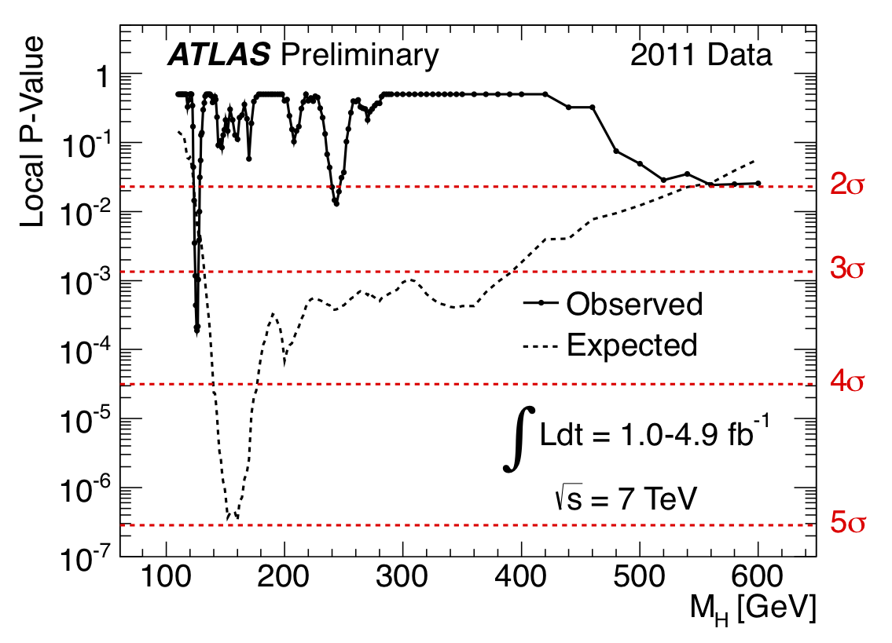
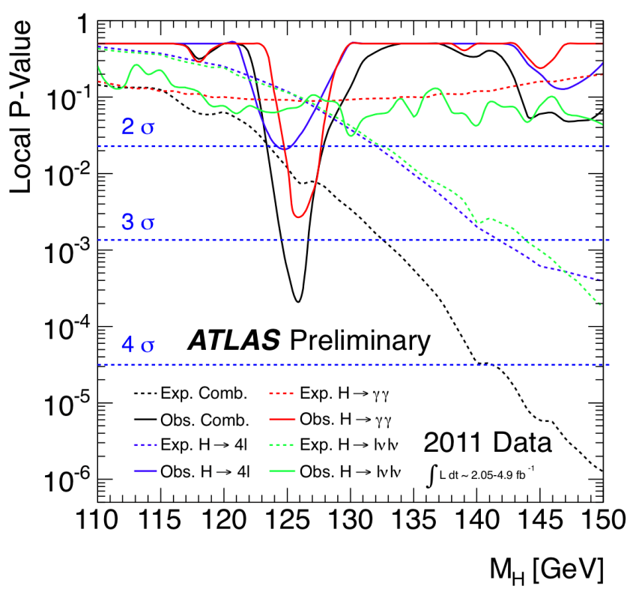
Compatibilité des données avec l’ hypothèse background-only
Attendue pour
un signal du
Higgs à 126 GeV
Déviation maximale par rapport à l’ hypothèse
“background-only” observée à m_{H}~126 GeV
p₀-value local : 1.9 10⁻⁴
Signification locale de l’ excès: 3.6σ
~ 2.8σ H→ γγ, 2.1σ H→ 4l, 1.4σ H→ lνlν
Résultats similaires pour CMS…
Bientôt la combinaison !

Slide 7
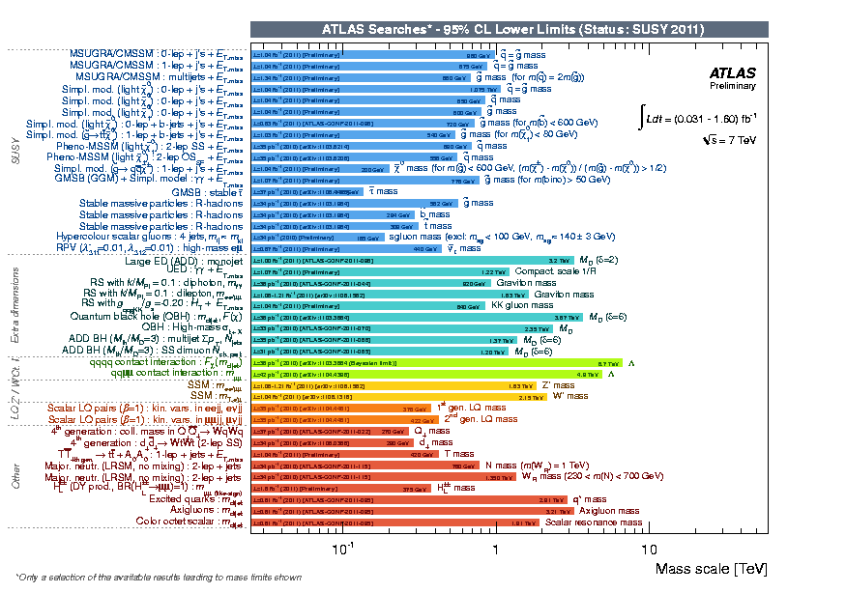
Plot spectaculaire des recherches de Nouvelle Physique au LHC
Le LAL travaille également sur : SUSY, SM: W+/- asymétrie, recherche 4eme génération
Pas d’indication de Nouvelle Physique et exclusion des nouvelles particules
dans différents scenarios autour de l’échelle du TeV
7

Slide 8
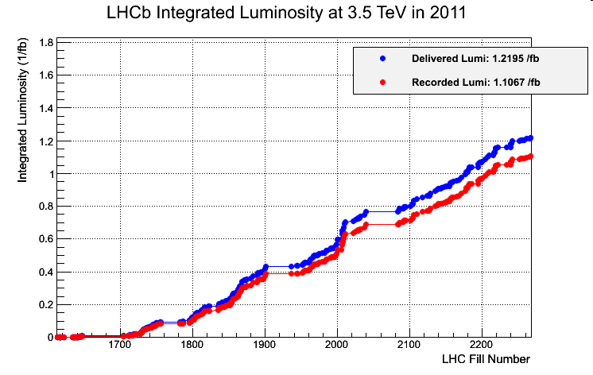
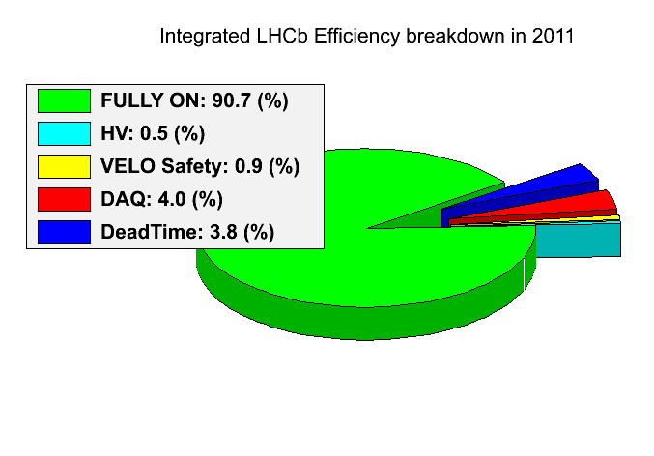
LHCb - 2011 : une année fructueuse !
Environ 60% de ce qui etait prévu il y a presque 10 ans
Des conditions plus difficiles (empilement)
⇒ suivi du détecteur (calorimètre), du trigger (L0-calorimètre), du processing des données
⇒ 26 articles publiés dont 7 avec une contribution majeure des physiciens du LAL

Slide 9
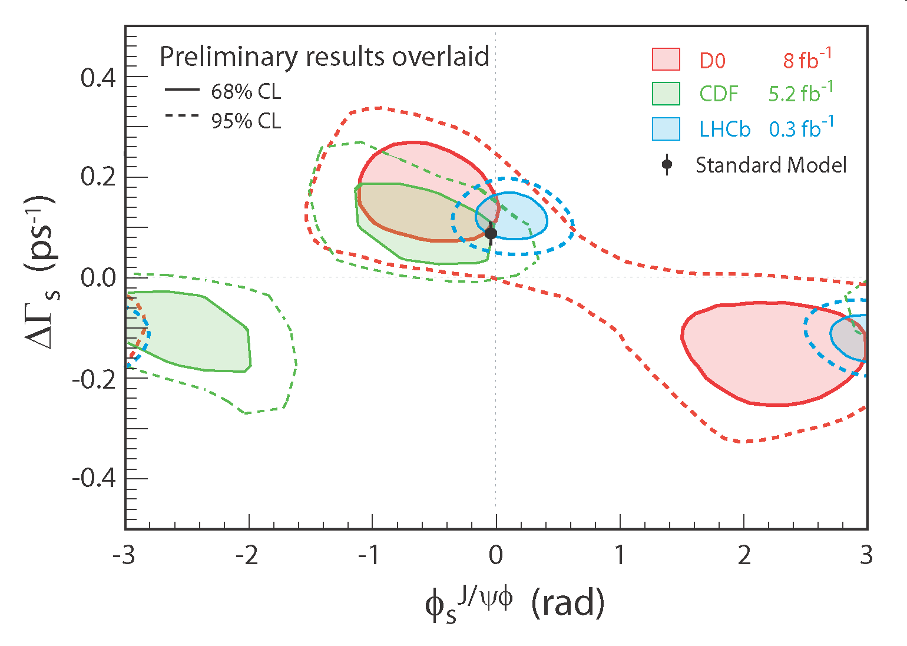
LHCb - Résultats marquants
B_{s}→μ μ : pas de signal observé : mise en place de limites !
B_{s}→J/ψφ
Ces 3 exemples :
seulement une partie des données accumulées
actuellement les résultats les plus précis au monde
Violation de CP dans le charme : pour la première fois significativement non nulle
Et en 2012 ?
On espère accumuler 1.5 fb-1 : (environ 40% de plus qu’en 2011)
Si l’énergie des faisceaux passe à 4 TeV au lieu de 3.5 TeV : la fraction d’événements intéressants devrait augmenter d’environ 15%

Slide 10
2012 – une année scientifique riche…nous attend
Jan
Fev
Mars
Avr
Mai
Juin
Jui
Aout
Sep
Opt
Nov
Dec
Redémarrage du LHC
Réponse sur le Higgs !
Planck en fin d’analyse → futur de la cosmologie BAO,CUBIC… avant LLST ?
Décision/CNES Euso-ballon
Une année critique pour
SuperB et SuperNEMO
Décision IDEX
Paris/Saclay
30 Janvier
Début Démontage
Virgo
Les premiers coupleurs XFEL conditionnés
Vers la construction de ThomX – Installation dans l’Igloo
Mesure et expérience a PHIL
PHIL@10MeV

Slide 11
En 2012 la relève des étudiants est assurée,
avec beaucoup d’efforts pour trouver les financements…
FRANCO Samuel (Virgo)
TEKLISHYN Maxim (LHCb)
SCIFO Estelle (ATLAS)
ROUENE Jeremy (ILC)
EURIN Guillaume (SuperNEMO)
KASPRZACK Marie (VIRGO/CALVA)
KOCHEBINA Olga (LHCb)
YU Fushen (Théorie)
BASSALAT Ahmed (SuperLHC)
AMJAD Sohail Muhammad (ILC)
YOU Yan (Mighty Laser)
SPINELLI Marta (Planck)
BLANCO Oscar (ILC-Acc.)

Slide 12
Le LAL dans les années à venir (→2020) devrait avoir un programme équilibré entre :
Récolter «les fruits des efforts» - Guide pour le futur
Exploitation et maintenance des projets en fonction
ATLAS, LHCb, PLANCK,
AUGER, VIRGO
Programmer le futur (I)- «les risques calculés»
Préparation des projets Super/Advanced, ILC…
SUPERB, SUPERNEMO,
Adv-VIRGO, JEM/EUSO, LSST/BAO, ThomX, ILC
LHC-upgrade
Programmer le futur (II) - Diversification
Emergence de nouveaux projets de physique fondamentale
Assurer la R&D Technologie
Dégagement des axes prioritaires de R&D
Canons Electrons, Laser/Beams, Electronique (Ultra)Rapide, MicroElectronique, Grilles/Clouds
Très haut degré de technicité dans les services
12

Slide 13
Changement de phase pour le LAL : analyses des données terminées dans plusieurs expériences
Toujours autant de R&D et Démarrage des constructions très importantes (Accélérateur, Particules, Astroparticules)
  XFEL
  THOMX
  SUPERB
  SuperNEMO
  Advanced VIRGO
  JEM-EUSO
  ILC/CLIC
  LHC-upgrade
  LSST/BAO-Radio
Opération locale d’infrastructures lourdes
  PHIL, XFEL (conditionnement)…prochainement ThomX
NECESSITÉ de renforcer le potentiel IT
permanent et aussi et surtout dans les catégories T et AI
13

Slide 14
Inutile de cacher que les nouvelles financières ne sont pas trop bonnes :
- Baisse des crédits CNRS du type SBNA-FEI et aussi des crédits sur les projets
- Logique à guichets multiples difficile à prévoir / contrôler
Difficulté à obtenir des financements par l’ANR
Echec de deux Equipex importants pour nous : DOMUS et CAPRI
Dans ce contexte difficile, je veux continuer à mener une politique scientifique et
d’accueil d’étudiants, CDD… incitative et forte
Il faut trouver des nouvelles solutions pour :
- faire marcher le laboratoire et surtout ses services.
- avoir les moyens nécessaires pour assurer la réussite des projets en cours
- …et en commencer des nouveaux
Pour moi le laboratoire ne doit pas se transformer en un hôtel à projet

Slide 15
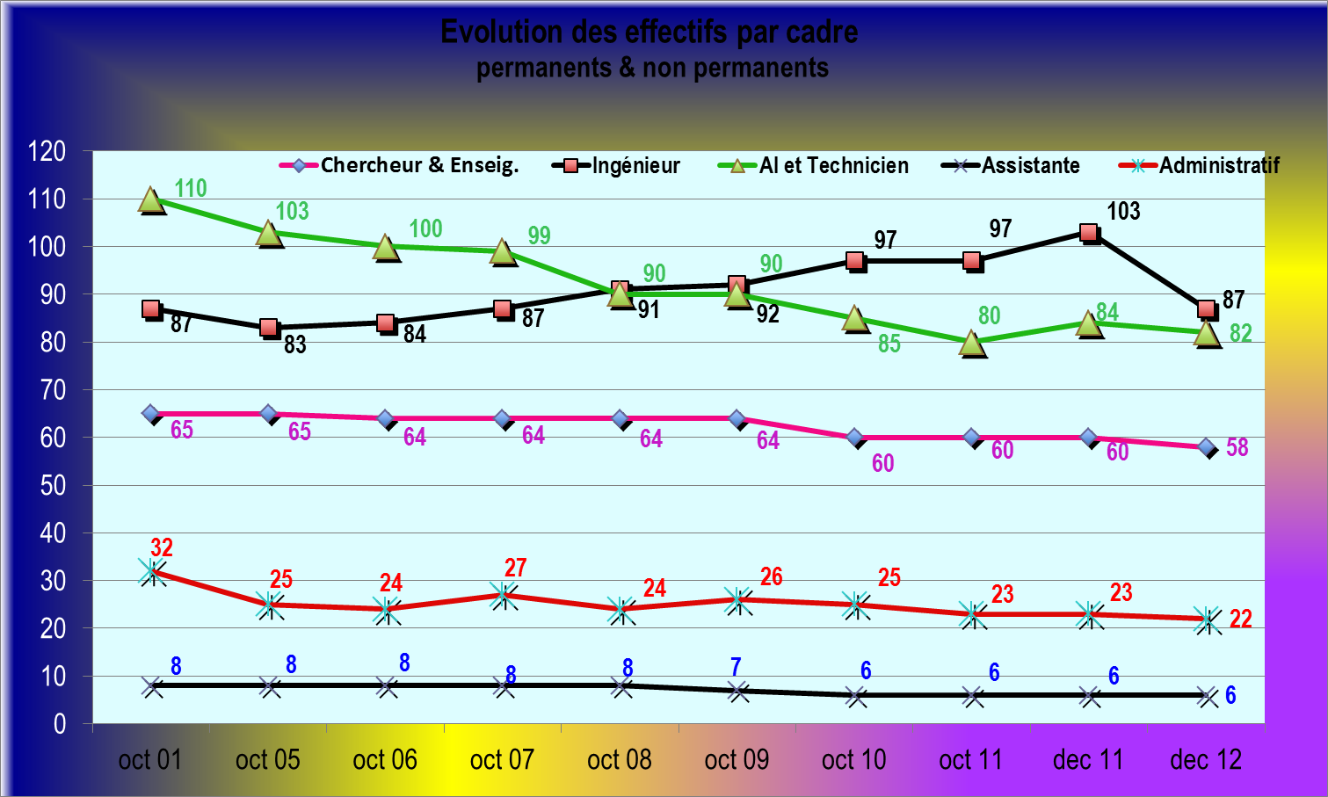
Evolution des effectifs par cadre (permanents et CDD-IT)

Slide 16
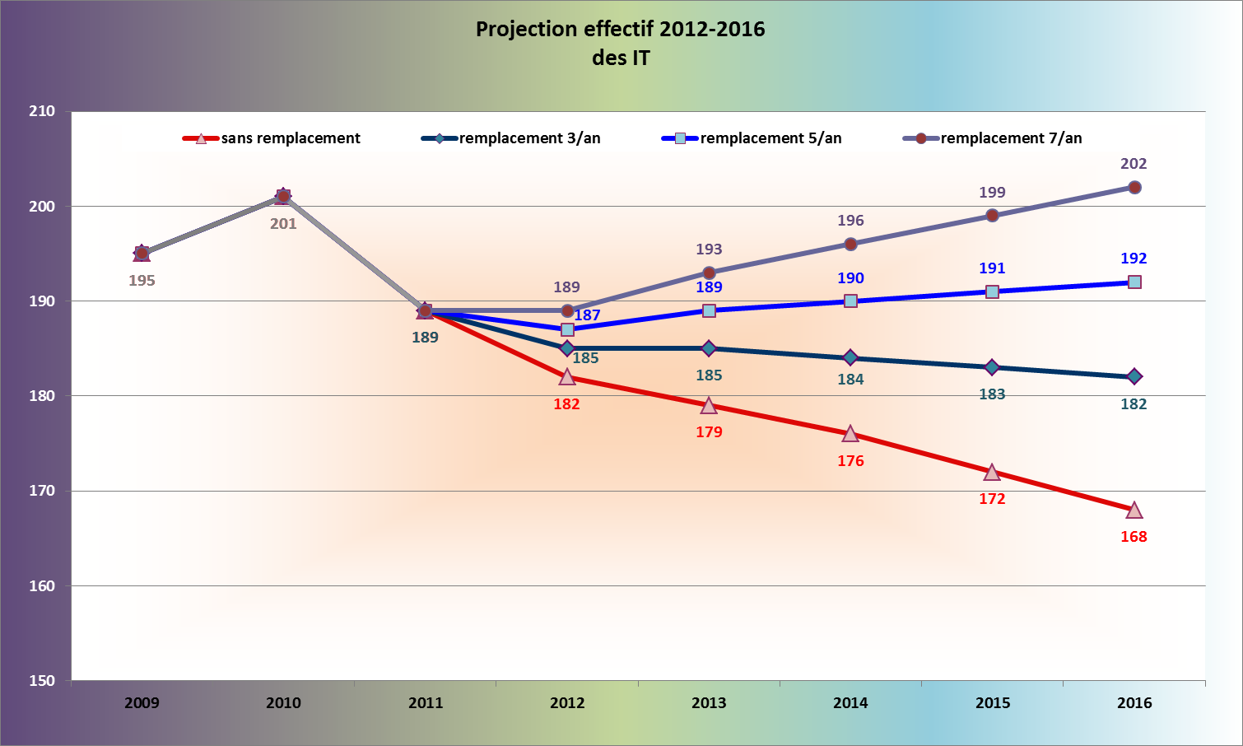
Projection effectif 2012-2016 des IT basée uniquement sur les départs a la retraite (NOEMI exclues)
Cette année nous avons obtenu 5 postes (“record” à l’In2p3)
Réflexion à mener sur les missions des différents services, leurs priorités d’embauche, stabilisation/gestion humaine des CDD…

Slide 17
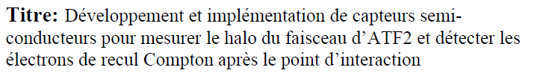
Le Labex P2I0 – 2011 le démarrage
un outil au service de
notre discipline
Explorer,Transformer,Structurer
Post-Doc du LABEX P2I0
~40 demandes soumises (par tous les laboratoires P2I0)
5 postes financés dont 1 au LAL : Post-Doc. sur QCD sur réseau
Appel d’Offre Petites Infrastructures
~10 demandes soumises (par tous les laboratoires P2I0)
Virtual DATA (GRIF)
15KEuros
R&D du LABEX P2I0
~25 demandes soumises (par tous les laboratoires P2I0)
100KEuros
55KEuros
En 2012 : un appel d’offre pour
une grande infrastructure (~0.5MEuros)
70KEuros
GRIDCL (Standard OpenCL / contexte Grille LCG)
61KEuros
Développement d’un petit prototype tel. Compton a rayon gamma (via ASIC Maroc)
40KEuros

Slide 18
Les changements dans quelques instances du LAL
Nouvelle formule de fonctionnement pour le CS
→ nomination d’un président de séance tournant
recevoir de la direction les sujets à discuter et en proposer d'autres, éventuellement (aussi
les membres du Conseil Scientifique peuvent en proposer).
nommer les rapporteurs sur les projets à examiner.
faire en sorte qu'il y ait un document à la fin de la première partie de la séance fermée.
Séance fermée du CS sans la direction pour établir un document préliminaire de recommandations
Discussions et recommandations sur les sujets de thèse
Discussions et recommandations sur les postes CNRS et Universitaire
RespExp → ASPRO (Assemblée des projets)
→ Tous les chefs de projets sont invités à participer à cette réunion mensuelle
Changement, que l’on espère apprécié ..dans la communication par des AG plus fréquentes destinées à tout le personnel du labo

Slide 19
Les restructurations
Fusion du Service Electronique et du Service Instrumentation → SERDI
→ Positionnement du Groupe Pole Omega au sein du LAL, à l’extérieur du SERDI
~50 personnes
Création du Département Accélérateur et “suppression” du SERA.
Le Département Accélérateur sera composé par des ingénieurs et des physiciens
Avec un nouveau statut
~30 personnes

Slide 20
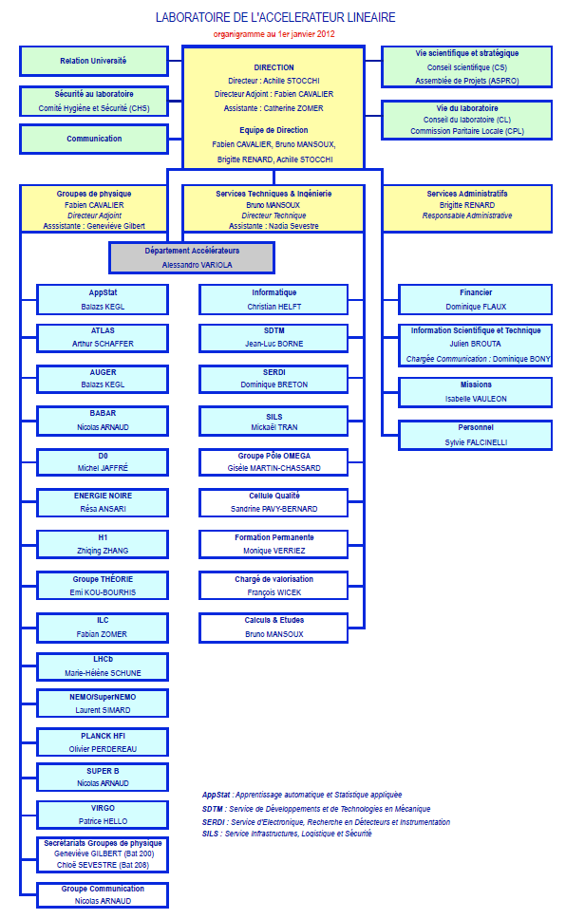

Slide 21
Obj. 4
Les Promotions des ITA
Objectifs Mesurables | Indicateur(s) et cible(s)
Augmenter le nombre de promotion en passage de corps et de grade des agents ITA | En corps de 1 à 3 par an En grade de 7 à 10 par an
Concours au choix
Mise en place d’une cellule d’aide pour l’écriture des dossiers et comité de
relecture pour suggestions/corrections (disponible aussi pour les concours internes)
Changement de stratégie en cours pour aboutir au classement du laboratoire.
Classement DR04, parmi nos numéros 1:
  Corps : 6 A, 3 B, 4C
  Grade : 9 A, 3 C
Résultats
satisfaisants
Résultat finale :
  3 changements de corps
  8 changements de grade
Il faut aller plus loin dans la logique notamment de la relecture, nous pouvons encore mieux faire, surtout en évitant les quelques “grosses” mauvaises surprises

Slide 22
Plan Campus - Plan Vallée (nouvelles depuis le dernier AG)
Nous sommes dans une nouvelle logique qui consiste a considérer la Vallée
faisant partie intégrante du Campus.
Le mot d’ordre dans ce cas est rénover et restructurer !
La Vallée a plusieurs atouts, parmi ceux par la présence des bâtiments/Halls anciens et uniques mais en très bon état pour accueillir les futurs projets de P2I0
Suite à une demande faite par l’ Université, nous travaillons en contact étroit
avec la Fondation sur une proposition d’ un Plan Vallée pour les laboratoires P2I0 basée sur trois volets
Rénovation des bâtiments/halls… des laboratoires
Propositions de projets phares P2I0 à installer dans la Vallée
Enseignement de la physique fondamentale dans la Vallée
Le LAL est un acteur principal dans cette nouvelle réflexion.
Ce travail et la proposition seront formalisés d’ici fin Janvier

Slide 23
Renovation/restructuration
Etude menée par le SILS-LAL
(M.Tran, M.Langlet, Q.Legrand)
bâtiment | Surface (m²) | coût moyen (k€/m²) | coût total (k€)
200 | 7 965 | 0,97 | 7 735
201 (Hall 2) | 946 | 0,64 | 602
203 | 145 | 0,47 | 69
204 | 1 572 | 2,34 | 3 679
205 | 794 | 0,95 | 752
206 (TAR) | 280 | 0,61 | 172
208 | 3 560 | 0,94 | 3 353
209a | 1 713 | 0,97 | 1 679
Igloo | 2 424 | 0,32 | 771
Totaux | 19 399 |  | 18 803
Total (+ TTC + Aléas + Coût Economique) = +30% |  |  | 24 444
Totaux hors-204 | 17827 |  | 15124
Total (+ TTC + Aléas + Coût Economique) = +30% hors-204 |  |  | 19661
Total P2IO (même surface) |  |  | 81 431
Contexte de l’étude :
Mise à niveaux des bâtiments utilisés par le LAL
Périmètre actuel du LAL sans changement de destination
Chiffrage par catégorie de locaux et par bâtiment
Coût en valeur novembre 2011, sans évaluation de l’évolution des prix dans le temps
On gagne environ un facteur 4
par rapport au tout neuf

Slide 24
Mise en place d’une plateforme mutualisée de services informatiques
pour la simulation et le traitement massif de données
Besoins :
La production des données simulées
L’analyse de ces grands volumes de données
Centre de données et d'opérations spatiales
Moyens de traitement massivement parallèles ou des architectures novatrices
….
«Historique»: autour du concept de « grille de calcul et de données (EGI/WLCG, GRIF)
(Grille de production pour la recherche en IdF 8000 cœurs, 2,5 PB de disques).
« Plus récemment », R&D autour des technologies « cloud » et aussi GPU
(mise en œuvre plus flexible des ressources et la satisfaction de besoins peu adaptés à la technologie grille)
Proposition que cette plateforme puisse être regroupée sur 2 lieux distincts : Ecole Polytechnique et Campus d’Orsay
→ Redondance des services critiques
→ Couts de fonctionnement et efficacité énergétique
(*)
Bat 206 – Aile 7 au LAL est un bâtiment
idéal pour ce centre de calcul
~300 m²
Cout de l’infrastructure : 2.5Meuros
→ 20MEuros d’ équipements
(*)
Une partie de la surface pourrait être utilisée pour des besoins hors P2IO (hébergement ou mise à disposition de service) . C’est déjà le cas pour la partie grille à travers le MRM Grille Paris Sud).

Slide 25
Projets accélérateurs dans la Vallée
Exemple de ThomX dans l’IGLOO et Salle annexes
Power systems
Alims
Cabane experimentale
Machine ThomX
TGBT
Baies electroniques
WC
Salle laser
Entrée IGLOO
Control Room
Tour de Refroidissement
Mais la Vallée dispose non seulement de l’IGLOO, mais de la Salle SuperACO
(2000m²) et de nombreuses salles expérimentales dans le périmètre UDIL, Aile 7…..
Pour accueillir les futurs projets de physique accélérateur et l’extension des
plateformes déjà existantes

Slide 26
Dans cette nouvelle mouvance :
La réfection du laboratoire est vraiment à l’ordre du jour.
Il est clair, comme montré précédemment que nous avons
besoin des moyens de financement très importants
Quelques petites opérations ont déjà eu lieu
Réussi
→ Déménagement bat 200 première étage
→ Réfection du couloir/bureaux d’une partie du 1er étage bat 200
Très bon résultat.
→ Nous allons continuer ce type de travaux dans le laboratoire en 2012
→ Travaux plus importants et structuraux pour les entrées de différents bâtiments
26

Slide 27
Communication
• Développement des visites & conférences
▪ Scolaires, enseignants, grand public (Fête de la Science), entreprises (CG Essonne)
▪ Partenariat renforcé avec l’association Sciences-ACO
→ Problème actuel : gardiens obligatoires pour accès INB facturés par l’université
▪ Masterclasses: 2 sessions en 2011, 4 en 2012
→ Données du LHC (ATLAS pour nous), traduction des exercices en français
• Exposition « Entrée en Matière » au Trocadéro
▪ Six conférences de physiciens du LAL
▪ Prêts d’objets : maquette calo ATLAS, secteur NEMO-2, ronde des électrons
• Rapport d’activités 2008-2010
▪ Sous la direction de Nicolas Delerue
• Colloque « 50 ans d’AdA » à Frascati le 1er décembre
→ Cf. transparent dédié
• Equipe « Élémentaire » : mise au point d’un jeu de cartes sur les particules
→ Le « Quark Poker »
• Juillet : départ à la retraite d’Hélène Kerec, remplacée par Dominique Bony

Slide 28
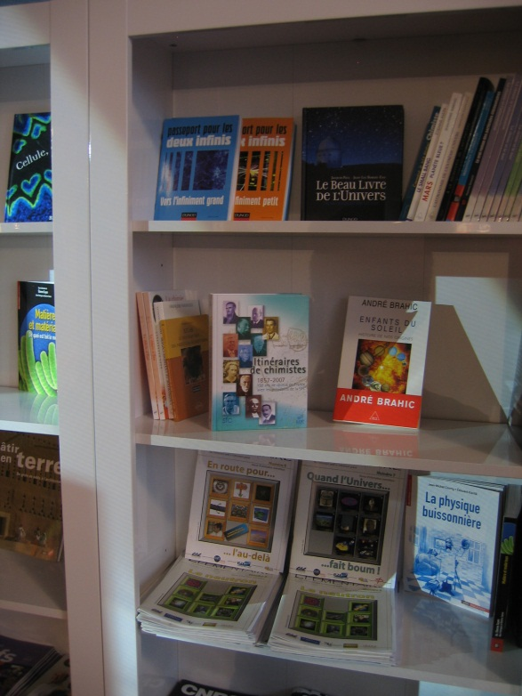
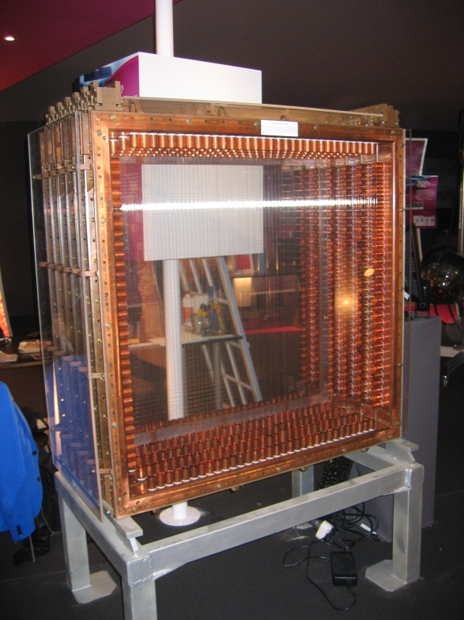
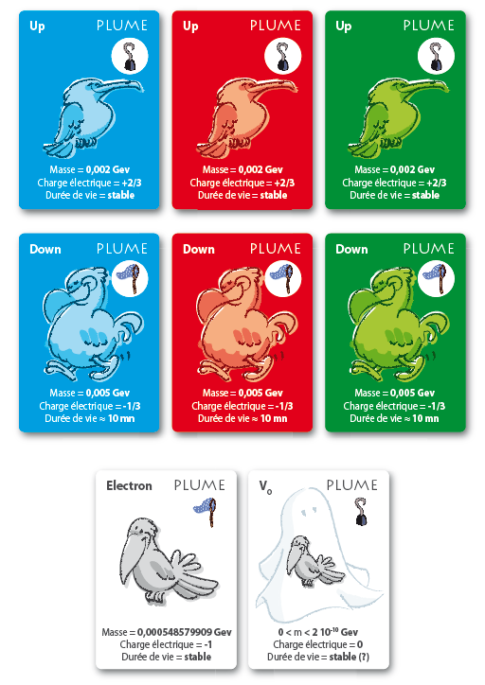
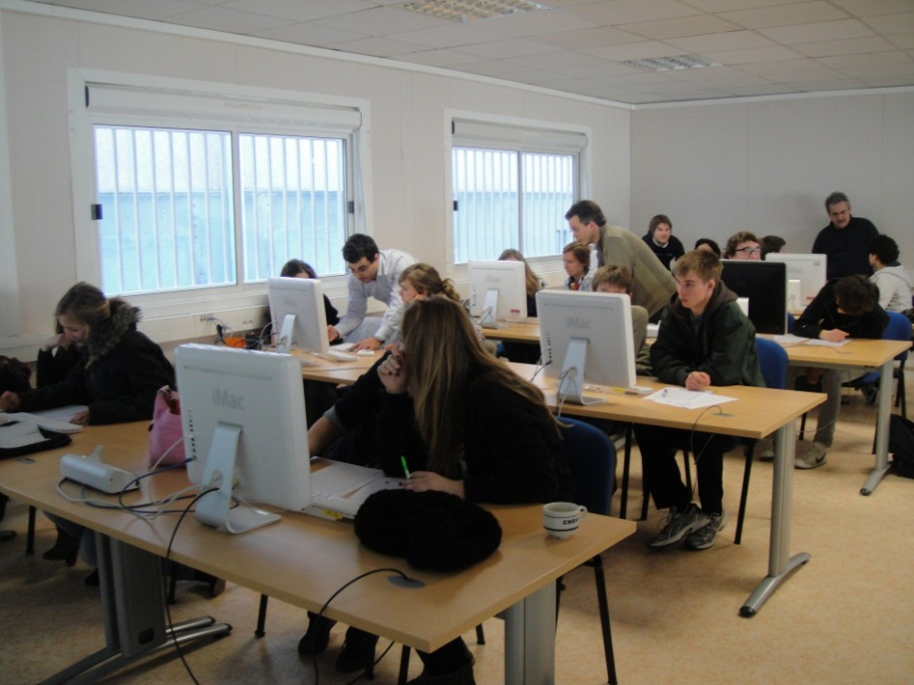
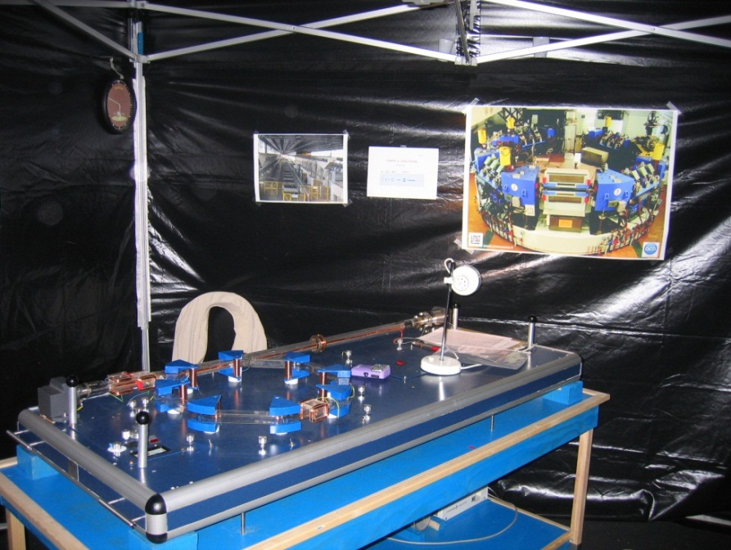
Quelques photos
Secteur NEMO exposé
au Trocadéro
Passeport 2 Infinis
Elémentaire
Cartes du quark poker
Ronde des électrons exposée
au Trocadéro
Masterclass 2011 dans la
Nouvelle salle informatique

Slide 29
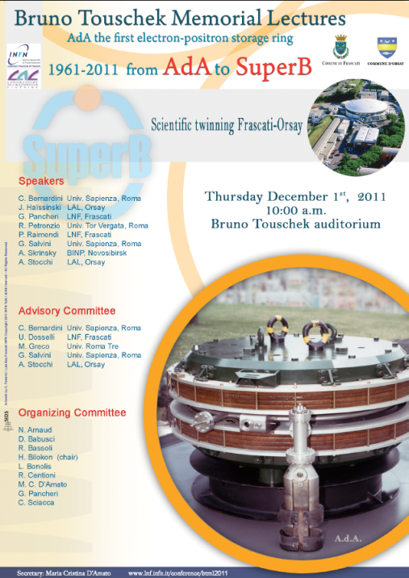


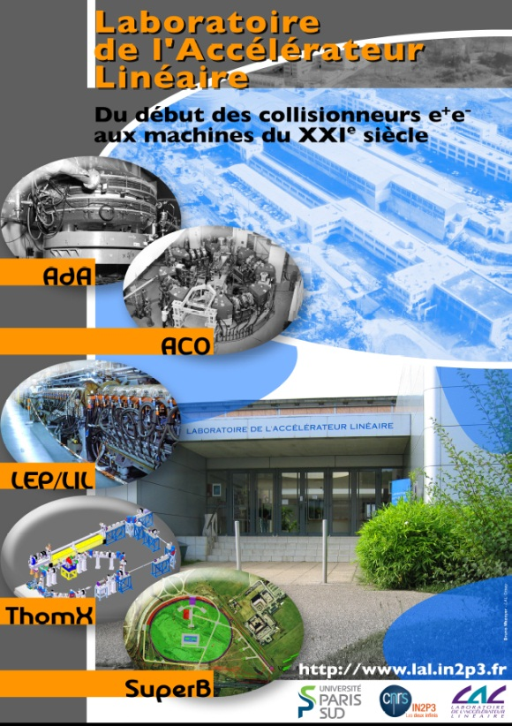
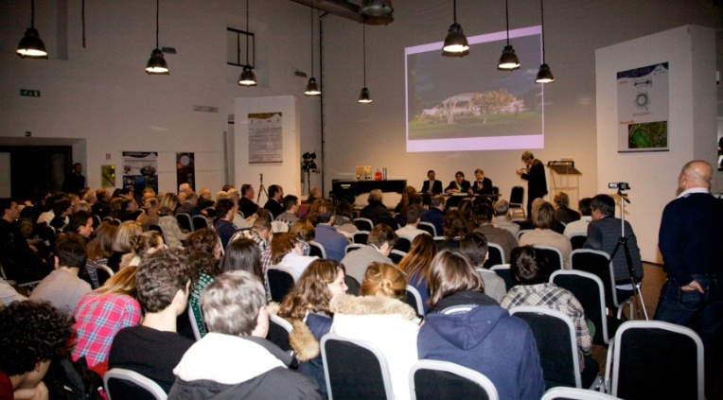
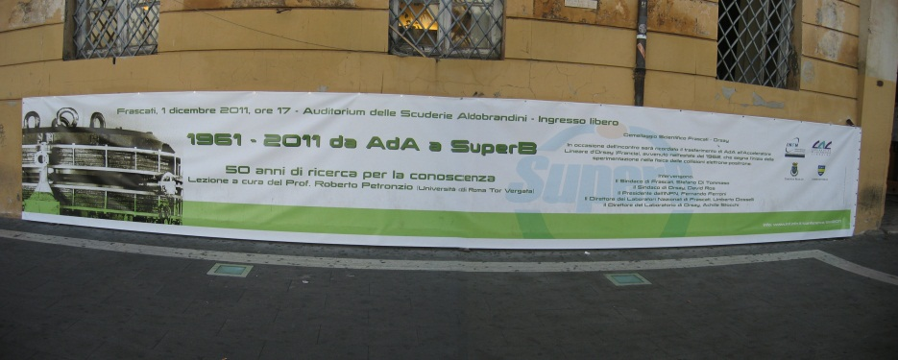
Jumelage LNF/LAL
Frascati/Orsay
Les 50 ans des collisions e⁺e⁻ Frascati/LAL le 1er décembre 2011.

Slide 30
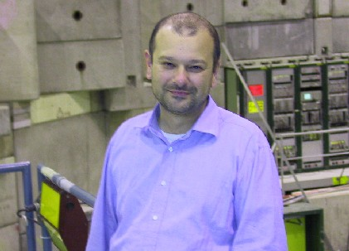
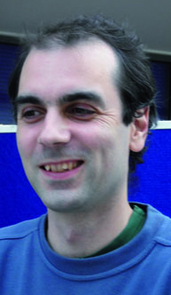
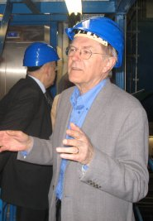
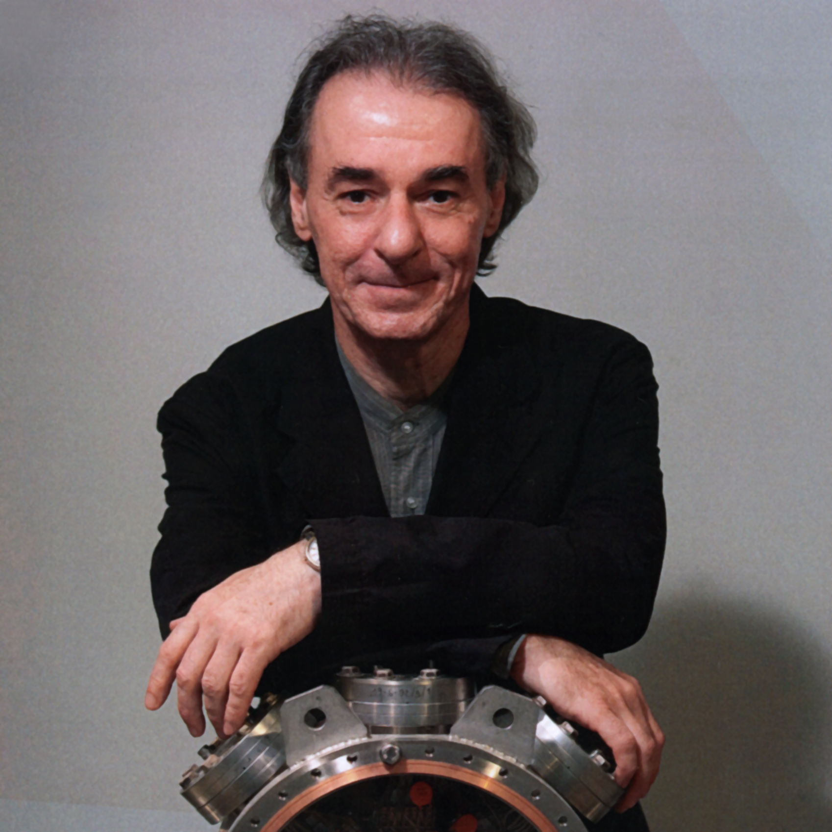
Le Cristal du CNRS 2011
a été décerné à
Alessandro VARIOLA
Le prix George Charpak 2011
a été décerné à
Patrick ROBBE
Daniel FOURNIER
Lauréat du Prix Jean Ricard
L’argent du CNRS 2011
a été décerné à
Francois LEDIBERDER

Slide 31

Français, Anglais, Japonais, Italien, Suédois,
Hongrois, Chinois, Espagnol, Arabe, Grec, Roumain,
Berbère, Coréen, Allemand, Vietnamien,
Iranien, Malaisien, Malgache, Ukrainien, Slovène,
Portugais, Russe, Pakistanais, Tchèque, Polonais
Je vous souhaite la Bonne Année dans les 25 langues parlées au LAL

Slide 32
ALLEGRE | Therese | IT UDIL | S.I.L.S.
AMJAD | Muhammad Sohail | DOCTORANT | ILC
BARACCHINI | Elisabetta | CDD CHERCHEUR | SUPERB / UE RBUCE
BASSALAT | Ahmed | DOCTORANT | ATLAS / ANR VITESSE
BENMANSOUR | Samy | CDD IT | DEPARTEMENT ACC. / XFEL
BERNARDELLI | Alessandro | CDD IT | SUPERB / INFN
BINET | Sebastien | IT Concours Externe | INFORMATIQUE
BORSATO | Martino | ETUDIANT MASTER | SUPERB
BRENDEL | Matthias | CDD CHERCHEUR | APPSTAT / ANR SIMINOLE
BROUTA | Julien | IT Noémi | ADMINISTRATIF
BURMISTROV | Léonid | CDD CHERCHEUR | SERDI
CHIMENTI | Paolo | CDD IT | SUPERB / INFN
DEMMA | Théo | IT Concours Externe | DEPARTEMENT ACC.
EURIN | Guillaume | DOCTORANT | SUPERNEMO
FALCINELLI | Sylvie | IT Noémi | ADMINISTRATIF
FAURE | Alexandre | DOCTORANT | D0 / IRFU
FLAUX | Dominique | IT Noémi | ADMINISTRATIF
FRANCO | Samuel | DOCTORANT | VIRGO
GIVAUDAN | Valérie | IT Noémi | INFORMATIQUE
GUILLEMIN | Thibault | CHERCHEUR | ATLAS
JEGLOT | Jimmy | IT Concours Externe | SERDI
KASPRZACK | Marie | DOCTORANT | VIRGO
KOCHEBINA | Olga | DOCTORANT | ILC
LE GUIDEC | Damien | CDD IT | S.D.T.M / THOMX
LINHART | Vladimir | CDD CHERCHEUR | ATLAS
MARIS | Jérome | APPRENTI | SERDI
MIGAYRON | Alexandre | IT Concours Externe | S.D.T.M
PHARIPOU | Yves | IT IPNO | INFORMATIQUE
POESCHL | Roman | CHERCHEUR | ILC
QURESHI | Aftab | CDD IT | GPE PÔLE OMEGA / SIEMENS
RAGO | Emiliano | IT Concours Externe | INFORMATIQUE
ROBINET | Florent | CHERCHEUR | VIRGO
ROUENE | Jeremy | DOCTORANT | ILC
SCIFO | Estelle | DOCTORANT | ATLAS
SEVESTRE | Chloé | CDD IT | S.D.T.M / XFEL
SPINELLI | Marta | DOCTORANT | PLANCK
TEKLISHYN | Maksym | DOCTORANT | LHCb
THIENPONT | Damien | IT Concours Externe | GPE PÔLE OMEGA
TIMSILINE | Tommy | IT Concours Externe | S.I.L.S.
TONGBONG | Jeanne | CDD CHERCHEUR | GPE PÔLE OMEGA / ANR VITESSE
TORRENTO | Ana-Sofia | CDD CHERCHEUR | ENERGIE NOIRE
YU | Fusheng | DOCTORANT | GROUPE THEORIE

Slide 33
merci !
Départs à la Retraite
René BILHAUT
Jocelyne BROSSELARD
Michel DESMONS
Patrick HOUSSARD
Hélène KEREC
Guy LE MEUR
Patrick LECOEUR
Pierre LUTZ
Anne Marie LUTZ (Emérite)
Patrick MONNEAUX
Bernard MOUTON
Daniel PETITBERGHIEN
Jocelyne PREVOST
Gerszon SZKLARZ

